Slide 1

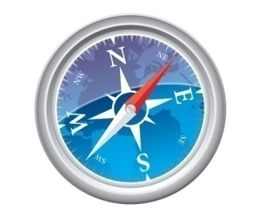
Стороны горизонта. Ориентирование.

Slide 2
Цель урока:
компас
А. Познакомиться с устройством и правилами пользования.
Б. Определять основные стороны горизонта по
В. Научиться по компасу.
…
…
компасу
…
ориентироваться

Slide 3
С
СЗ
СВ
З
В
ЮЗ
ЮВ
Ю

Slide 4

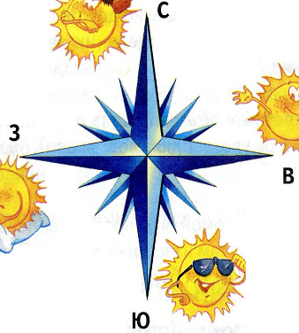


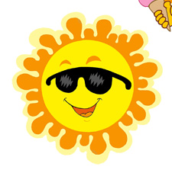

Slide 5
СПОСОБЫ ОРИЕНТИРОВАНИЯ НА МЕСТНОСТИ
по звёздам
по солнцу
по особенностям окружающей среды
по компасу

Slide 6

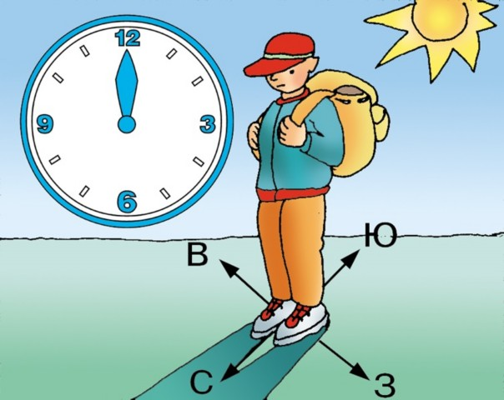
Ориентирование
по солнцу

Slide 7
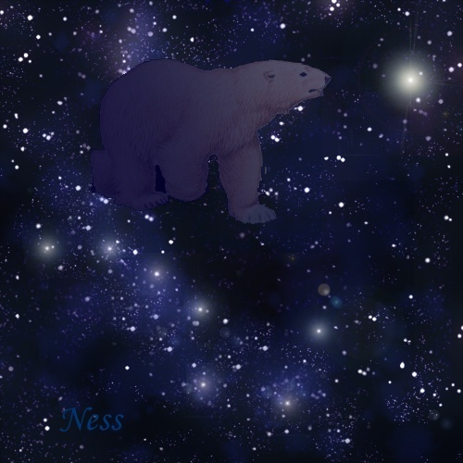
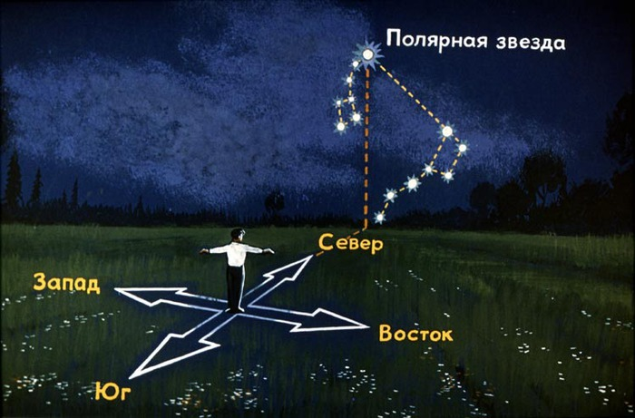
Ориентирование
по звёздам

Slide 8

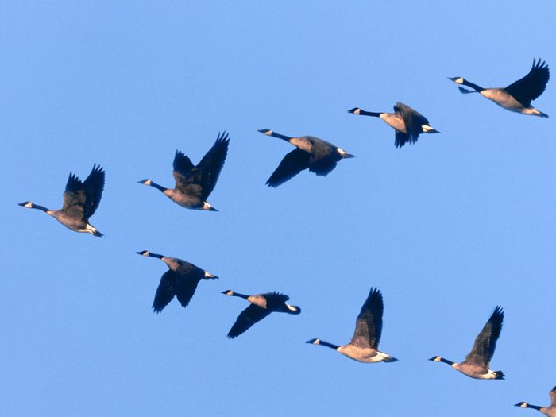

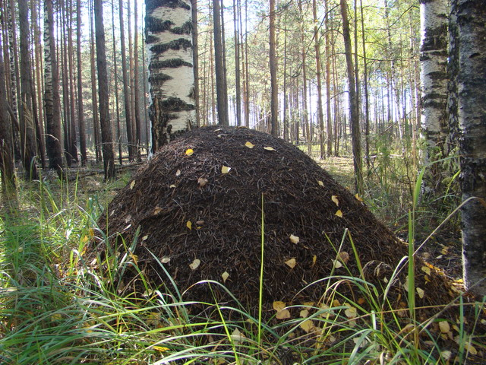
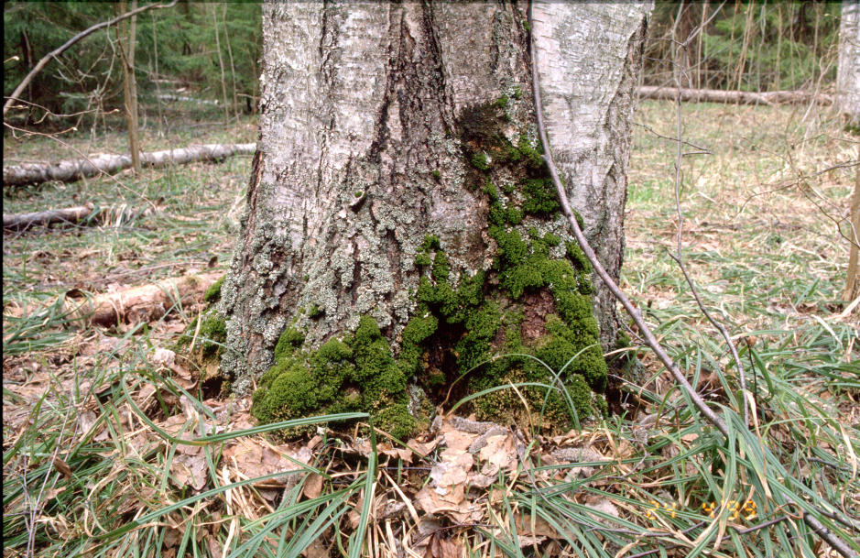
Ориентирование по особенностям окружающей среды

Slide 9
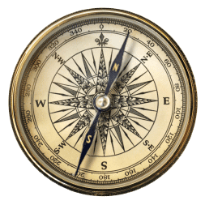
Компас

Slide 10
ПРОВЕРЬ СЕБЯ!

Slide 11
А1. Что определяют с помощью компаса?
1) расстояние
2) стороны горизонта
3) температуру воды
4) виды осадков
А2. Какой конец стрелки должен совпадать
с буквой Ю (S)?
1) любой
2) синий
3) красный
4) чёрный

Slide 12
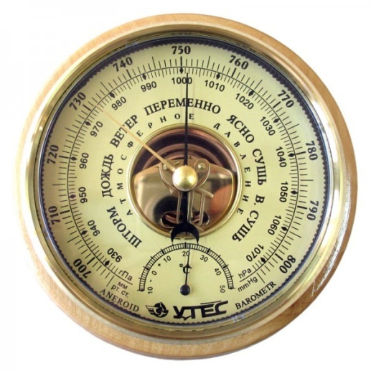
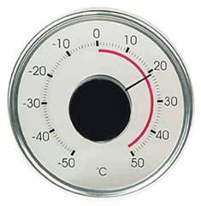
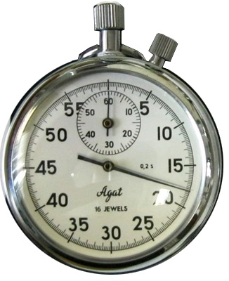
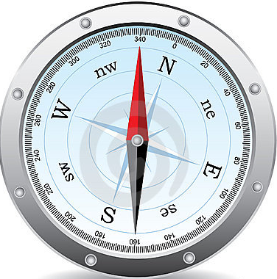
А3. Где изображён компас?
3)
1)
2)
4)

Slide 13
В1. Какая сторона горизонта показана
на компасе между буквами Ю и З?
1) север
2) восток
3) юго-запад
4) северо-восток
В2. Людям каких профессий необходим компас?
археологам
2) морякам
3) геологам
4) врачам

